Slide 1
北欧の社会２と教育

Slide 2
政治的民主主義
政治的透明度が最も高い社会 政策決定や公金の使用が国民にオープンになっている。 （テキストｐ７６）
オンブズマン制度（世界初・公的存在）
「自治体」のサイズが市民の利用可能範囲に設定されている。
徹底した男女平等

Slide 3
風刺画事件
2005年、ムハンマドの風刺画掲載
2015.1 フランスのシャルリー・エブド社のイスラム過激派風刺画に対するイスラム原理主義者の出版社襲撃→デンマークに飛び火

Slide 4
経済力
トップクラスの国際競争力
第10位 カナダ 第９位 スウェーデン 第８位 オランダ 第７位 アイスランド 第６位 スイス 第５位 デンマーク 第４位 ルクセンブルク 第３位 香港 第２位 シンガポール 第１位 米国 経済開発国際研究所 （スイス）

Slide 5
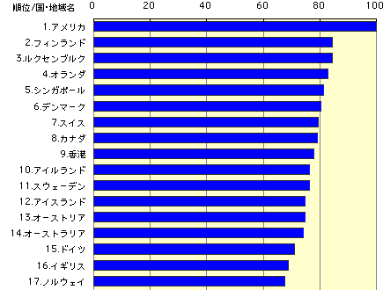

Slide 6
デンマークのエネルギー自給
風力発電の数少ない成功例
何故成功したか 専門家と住民自治との連携
フォルケホイスコレが風力発電の運動の中心となった。
大規模発電ではなく、小規模（個別の家庭）の風力発電を重視。
１９７２年に２％の自給が、現在は１３０％で電力を輸出している。
日本は１９７２年に２３％、今は４％。

Slide 7
デンマークのエネルギー自給 （道のり）
地域暖房にはコージェネレーションを促進し､その普及率は１９７２年２９％から１９８８年５５％まで向上した。
１９７７年から建築には断熱が義務付けられた。 １９７９年から、風力・わら・木屑・バイオマス及び廃棄物を含む主要な再生可能エネルギーを利用した発電設備の建設費に補助金制度をつくった。 １９７７年エネルギー税の導入。 １９８２年議会は北海油田の開発に本格的に力を入れることを決議し１５カ所の採掘 を許可した｡ １９９２年頃から石油の純輸出国となり、１９９７年になるとエネルギー輸入と輸出がほぼ同じになった。 ２０００年にはエネルギー自給率は１３７％になり、電力はノルウェー、ドイツに輸出するまでになった。 http://eco-g.co.jp/denmark.html

Slide 8
デンマーク社会
世界幸福度調査 第1位（テキストｐ７３）
経済力と社会福祉の適正なバランス
幸福の要因
・生き方の選択の自由
・男女平等の推進
・マイノリティーに対する寛容
エスノセントリズムがあるという説も
（ムハンマド風刺画事件）

Slide 9
福祉政策
典型的な「高福祉・高負担」の国家
新自由主義ではなく、社会民主主義
「公的事業」 医療・教育・福祉等を「公的」に行う。「誰でも平等に」
女性の労働力率 スウェーデン ９５％前後

Slide 10
なぜ高負担が可能か
国家による個人の完全な掌握。（国民総背番号制度）
福祉に使われるという信頼感
前納制度 多い部分に対して国家が利子

Slide 11
北欧教育の注目
ＰＩＳＡ一位のフィンランド 何故
他の国は上位ではない 何故
http://www.mext.go.jp/b_menu/toukei/001/04120101.htm
最も学習好きな国民性（デンマーク）
北欧から生まれた新しい教育形態 フォルケホイスコレ・森の幼稚園

Slide 12
創造性？
Martin Prosperity Institute の調査(Project: Global Cities Index)
指標 Technology, Talent, Tolerance, Quality of Place
1Ottawa ２Seatle ３Oslo ４Amsterdam ５District of Columbia(USA) ６Copenhagen 7London 22Tokyo 24Paris 27Osaka 30Soeul

Slide 13
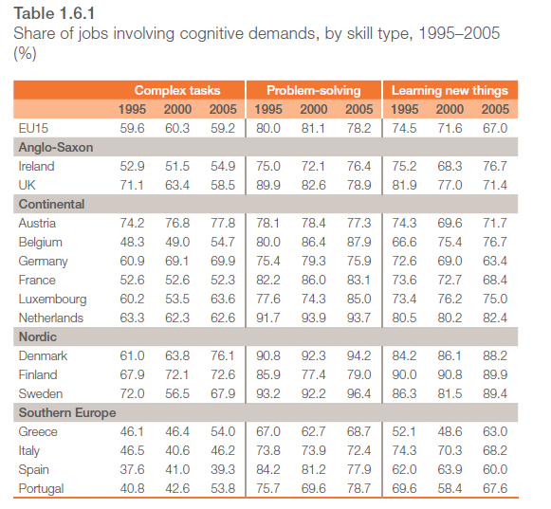

Slide 14
北欧教育の特質
公共性の高い政策は公的関与
私立学校以外は、すべての段階で無償
就学義務ではなく教育義務（１９１５年グルントヴィ思想の影響）
成績をつけない教育（ただし少し変化）
義務教育修了の認定
盛んな成人教育
職場から学校への復帰

Slide 15
北欧の学校制度
９年生の国民学校と３年制高校（普通科と職業科）と４年制の大学・高等専門学校
国民学校は、「個別授業」が多い
エフタスコレ 非行対策から人気校へ
大学入試のポイント制

Slide 16
北欧の学校制度２
私立学校の自由（７５％の補助）１３％通学
教育内容を問わない。オランダのような「定数」制限もない。
- small independent schools in rural districts (friskoler), - large independent schools in urban districts (privatskoler), - religious or congregational schools, - progressive free schools, - schools with a particular educational aim, such as the Rudolf Steiner schools - German minority schools, - immigrant schools.

Slide 17
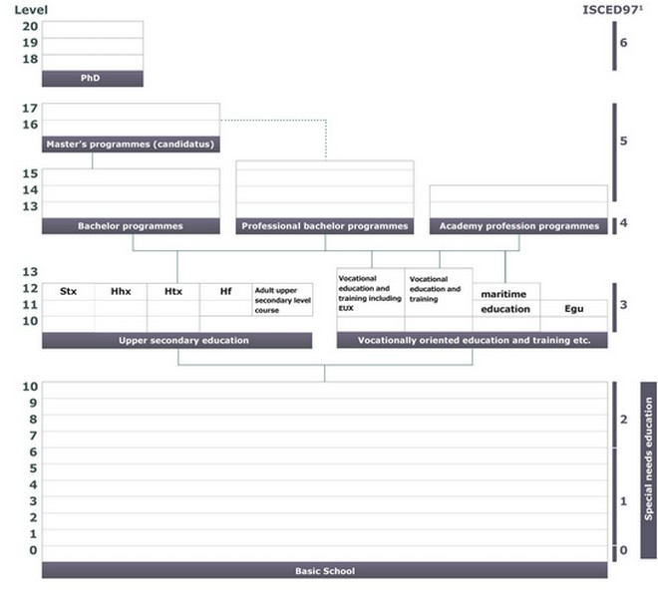
デンマークの学校制度図

Slide 18
ＰＩＳＡをめぐって１
フィンランドはなぜ一位なのか（都市は除く）
教師の地位の高さ（基礎資格が修士）→日本の教員養成改革に影響
移民の少なさ・人口の少なさ
教育の特質
わからないことを聞く権利
わかる権利
非競争主義が高学力の要因説（福田誠治）

Slide 19
ＰＩＳＡをめぐって２
デンマークは低かった。改革の動き
年間授業数の増加
試験・評価の導入
通常の評価 個々人の状況と学ぶ教材に則して、援助的な評価が必要とされる
国家的試験（義務的）
デンマーク語（読み）・英語・数学・地理・生物・物理・化学（それぞれレベルが特定されている）
学生への準備計画や教師のための全国的な試験結果の参照サイトが設置

Slide 20
エフタースコーレ efterskole
15-18歳の前期中等教育のための全寮制通常1年間の学校
260校、28500人が学んでいる。領域が特定されていることが多い。
最初の創立は1851年。フォルケホイスコレの創立と関連(2000年の法で目的明示と自己評価が必要となった。)
戦後は不登校・落ちこぼれ対策→全般的

Slide 21
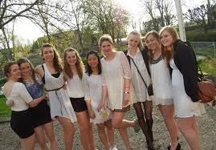
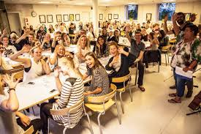
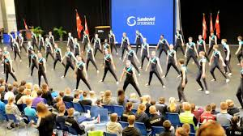
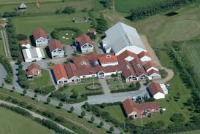

Slide 22
家族が大切
男女参画型社会 労働時間は週37時間
出生率1.7～1.9 育児休暇52週間(うち23週間は有給)
家族・子供向け公的支出の対GDP比4％
・・・先進国内2番目に高い
自律性を育てる 必ず子どもの意思を配慮
自立性を育てる 誰でも家事ができるように・労働の許可

Slide 23
保育サービス
保育所 0～2・3歳児
幼稚園 2～6・7歳児
統合児童施設 0～6・7歳児
学童保育
フリータイムセンター
ユーススコーレ
・・・各自治体は設置義務を負っている

Slide 24
森の幼稚園
校舎をもたず自然の中で保育（デンマークが発祥地 １９７０年頃 その後各地に広まる）
自然の理解・自然の中で育つ
規律性を育てる。（危険回避）
自然の理解（積極的理解と危険回避）
健康と協調性

